Slide 1
Kiểm tra 15 phút
Thực hiện phép chuyển đổi giữa các hệ thống số
Decimal | Binary | Octal | Hexadecimal
5.3
 | 1011011
 |  | 7.12
 |  |  | 1A.F
Notes:
29.8; 11101.1100_1100_1100_...; 35.6314_6314_... ; 1D.CCC…
Với trường hợp 110.1101, đối với phần sau dấu . khi chuyển qua Octal (Hexa)
+ ta sẽ tự chèn các giá trị 0 vào để chẵn số
+ giá trị gom nhóm sẽ bắt đầu từ dấu chấm sang phải
+ khi lấy kết quả các số sau dấu “.” sẽ lấy từ dấu “.” trở về sau
→ 110.1101₂ = 110.110100₂ = 6.64₈
- Thông thường, đề sẽ yêu cầu lấy chính xác bao nhiêu giá trị sau dấu chấm khi chuyển qua nhị phân, Hex, Octal

Slide 2
Kiểm tra 15 phút
Thực hiện phép chuyển đổi giữa các hệ thống số
Decimal | Binary | Octal | Hexadecimal
5.3 | 101.01001100110 | 5.2314 | 5.4CC
91 | 1011011 | 133 | 5B
7.15625 | 111.00101 | 7.12 | 7.28
26.9375 | 11010.1111 | 32.74 | 1A.F
Notes:
29.8; 11101.1100_1100_1100_...; 35.6314_6314_... ; 1D.CCC…
Với trường hợp 110.1101, đối với phần sau dấu . khi chuyển qua Octal (Hexa)
+ ta sẽ tự chèn các giá trị 0 vào để chẵn số
+ giá trị gom nhóm sẽ bắt đầu từ dấu chấm sang phải
+ khi lấy kết quả các số sau dấu “.” sẽ lấy từ dấu “.” trở về sau
→ 110.1101₂ = 110.110100₂ = 6.64₈
- Thông thường, đề sẽ yêu cầu lấy chính xác bao nhiêu giá trị sau dấu chấm khi chuyển qua nhị phân, Hex, Octal

Slide 3
Kiểm tra 15 phút
Decimal | Binary | Octal | Hexadecimal
73.4 | *
 | 110.11011
* Lưu ý: số nhị phân có 8bit thập phân sau dấu .
Biểu diễn các số sau dưới dạng bù 2, 8bit (gồm cả bit dấu):
17, -26
Sau đó thực hiện phép toán cộng 17 và -26

Slide 4
NHẬP MÔN MẠCH SỐ
CHƯƠNG 2: CÁC DẠNG BIỂU DIỄN SỐ (tt)

Slide 5
Nội dung
Tổng quan
Các hệ thống số
Chuyển đổi giữa các hệ thống số
Biểu diễn số phân số thập phân dưới dạng nhị phân
Các phép tính số nhị phân không dấu
Phép cộng
Phép nhân
Phép trừ
Biểu diễn số nhị phân có dấu
Biểu diễn các loại số khác

Slide 6
Phép cộng
Cộng 2 số nhị phân 1-bit
A | B | A + B
0 0 1 1 | 0 1 0 1 | 0 1 1 10

Slide 7
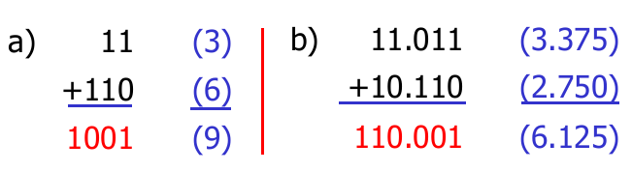
Phép cộng
Phép cộng 2 số nhị phân không dấu

Slide 8
Phép nhân
Nhân 2 số nhị phân 1-bit
A | B | A * B
0 0 1 1 | 0 1 0 1 | 0 0 0 1

Slide 9
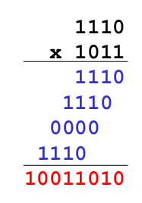
Phép nhân
Phép nhân 2 số nhị phân không dấu

Slide 10
Phép trừ
Quy tắc thực hiện phép trừ như sau:
0 - 0 = 0
1 - 1 = 0
1 - 0 = 1
[1]0 - 1 = 1 Mượn1
VD: Thực hiện phép trừ 2 số nhị phân 5 bits: 00111 từ 10101
10101 21
00111 7
0
1
1
1
0
=
14

Slide 11
Nội dung
Tổng quan
Các hệ thống số
Chuyển đổi giữa các hệ thống số
Biểu diễn số phân số thập phân dưới dạng nhị phân
Các phép tính số nhị phân không dấu
Biểu diễn số nhị phân có dấu
Số dấu và độ lớn
Số bù 1
Số bù 2
Phép cộng, phép trừ số bù 2
Hiện tượng tràn số học
Biểu diễn các loại số khác

Slide 12
Biểu diễn số có dấu
Số dương (+) và Số âm (-)
Sử dụng thêm 1 bit (sign bit) để thể hiện dấu của số:
0: dương
1: âm
Bit thể hiện dấu nằm ở ngoài cùng bên trái của số

Slide 13
Biểu diễn số có dấu
Có 3 dạng phổ biến để biểu diễn số có dấu:
Dạng số “dấu và độ lớn”
Dạng số “bù 1”
Dạng số “bù 2”

Slide 14
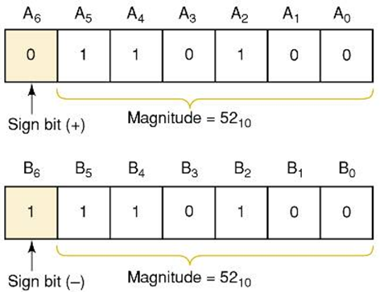
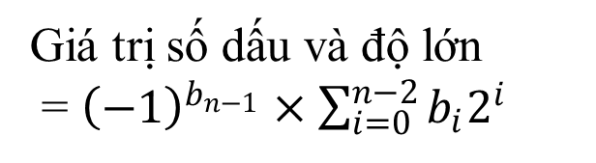
Dạng số “dấu và độ lớn”
Ví dụ: biểu diễn 1 số 6 bits có dấu
+52
-52
Giá trị số dấu và độ lớn
= ${\left(−1\right)}^{b_{n−1}}×\sum_{i=0}^{n−2}{b_{i}2^{i}}$
n: số bit biểu diễn số bù 2
b: giá trị của bit (0, 1)

Slide 15
Dạng số “bù 1” và “bù 2”
Phương pháp tìm số âm của một số dưới dạng số “bù 1” và dưới dạng số “bù 2”:
Binary
Ex:
0 1_ 0 0 1 0 _0 1 0 0 (292₁₀)
Negate each bit
1’s complement
1 0_ 1 1 0 1_ 1 0 1 1 (-292₁₀)
+1
Add 1
2’s complement
1 0 1 1 0 1 1 1 0 0 (-292₁₀)

Slide 16
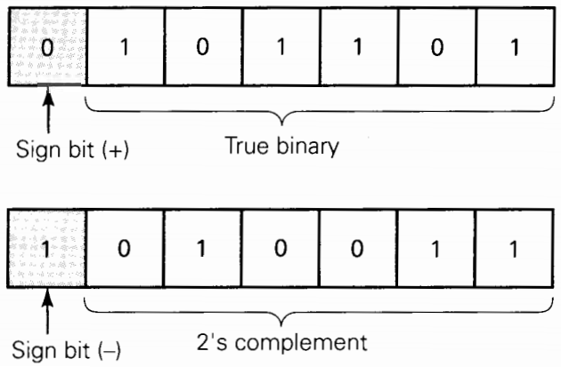
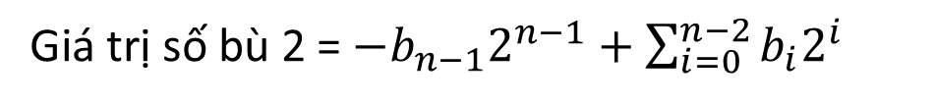
Biểu diễn số có dấu dưới dạng số bù 2
+45
-45
Giá trị số bù 2 = $−b_{n−1}2^{n−1}+\sum_{i=0}^{n−2}{b_{i}2^{i}}$
n: số bit biểu diễn số bù 2
b: giá trị của bit (0, 1)

Slide 17
Ví dụ
Biển diễn số có dấu áp dụng phương pháp dạng số bù 2
+13
-9
-2
-8

Slide 18
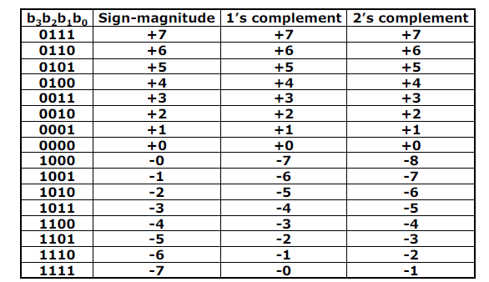
Tầm trị biểu diễn
Cho số có dấu n bit
Số dương
được biểu
diễn giống
nhau ở cả
3 dạng
-(2^{n-1}-1)➔ 2^{n-1}-1
-(2^{n-1}-1)➔ 2^{n-1}-1
-2^{n-1}➔ 2^{n-1}-1

Slide 19
Phép tính sử dụng số bù 2
Tại sao trong máy tính sử dụng số bù 2 để thực hiện các phép toán mà không sử dụng số dấu và độ lớn hoặc bù 1.
Ví dụ 1: Dấu và độ lớn: (-1) + 5 = 4 (dương)
1001
0101
1110 (âm) ➔ Sai
Ví dụ 2: Bù 1: (-5) + (-2) = -7 (âm)
1010 (-5)
1101 (-2)
10111 (-8) ➔ Sai

Slide 20
Phép cộng số bù 2
Thực hiện như phép cộng số bù 2
Bit dấu được xử lý dựa theo cách tương tự như các bit độ lớn
Bit nhớ ở vị trí cuối cùng sẽ được loại bỏ
Kết quả của phép cộng sử dụng số bù 2 luôn đúng

Slide 21
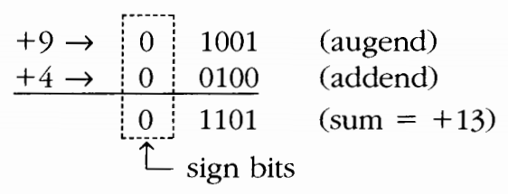
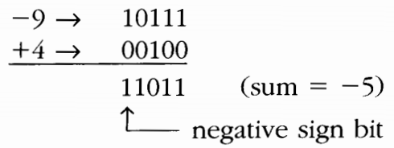
Ví dụ

Slide 22
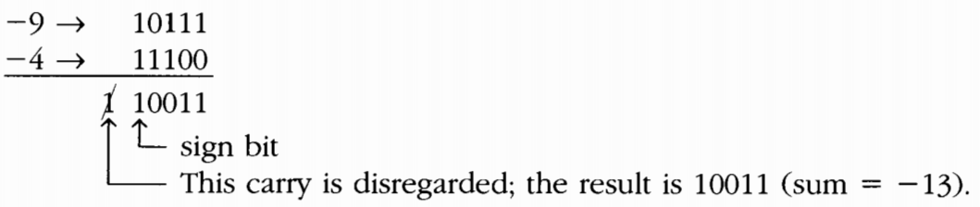
Ví dụ
Thực hiện phép cộng 2 số thập phân: +9 và -9?

Slide 23
Phép trừ số bù 2
Trong ví dụ 4 + (–9), phép cộng trong hệ thống số bù 2 thực chất là phép trừ
Quy tắc thực hiện phép trừ trong hệ thống số bù 2:
- B = bù 2 của B
A – B = A + (-B) = A + (bù 2 của B)

Slide 24
Ví dụ
9 – 4 = ?

Slide 25
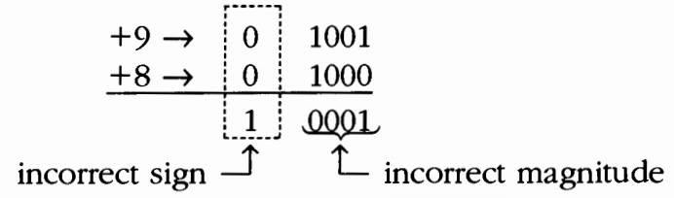
Hiện tượng tràn số học (Overflow)
Tràn: Khi số bit của kết quả vượt quá số bit cho phép
1 số có dấu bù 2 n-bit biểu diễn trong tầm: -2^{n-1} đến +2^{n-1}-1
Hiện tượng Overflow luôn cho 1 kết quả sai hoàn toàn
Một mạch điện riêng biệt được thiết kế ra để phát hiện hiện tượng tràn

Slide 26
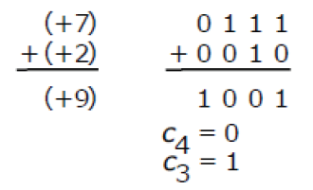
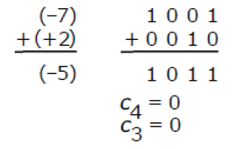
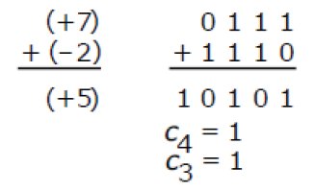
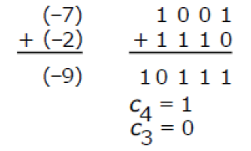
Ví dụ
Số có 4 bit, gồm 3 bit độ lớn và 1 bit dấu
O
O
Hiện tượng Tràn không xảy ra đối với những phép tính giữa 2 số khác dấu nhau

Slide 27
Nội dung
Tổng quan
Các hệ thống số
Chuyển đổi giữa các hệ thống số
Biểu diễn số phân số thập phân dưới dạng nhị phân
Các phép tính số nhị phân không dấu
Biểu diễn số nhị phân có dấu
Biểu diễn các loại số khác
BCD
Số dấu chấm động
ASCII

Slide 28

BCD (Binary Coded Decimal)
Mỗi chữ số của số thập phân được biểu diễn bằng số nhị phân 4 bits tương ứng
Công dụng: Hiển thị số thập phân trên các thiết bị máy tính
Ex:
10₁₀ => BCD
847₁₀ => BCD

Slide 29
Ví dụ
137₁₀ = 10001001₂ (Số Nhị Phân)
Decimal: 1 * 2⁷ + 1 * 2³ + 1 * 2⁰
137₁₀ = 0001_0011_0111 (BCD)
Decimal: 1 3 7
BCD sử dụng nhiều bits hơn nhưng việc chuyển đổi đơn giản hơn

Slide 30
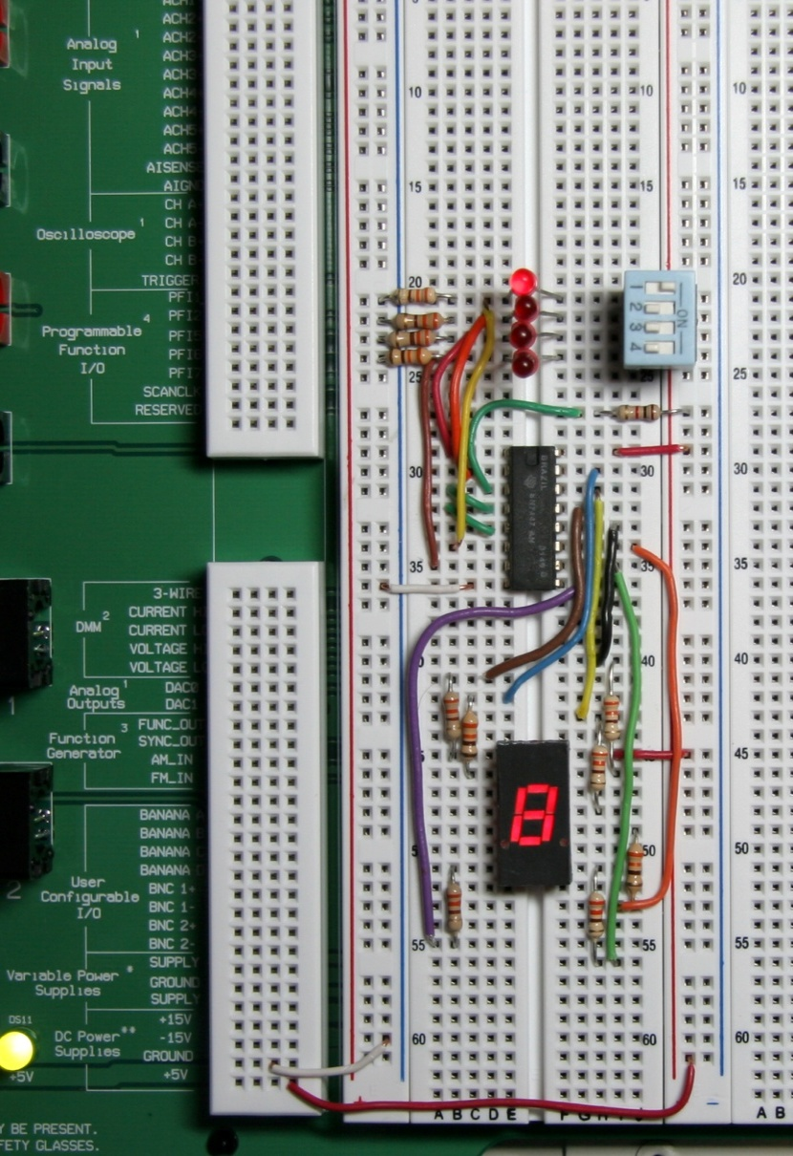
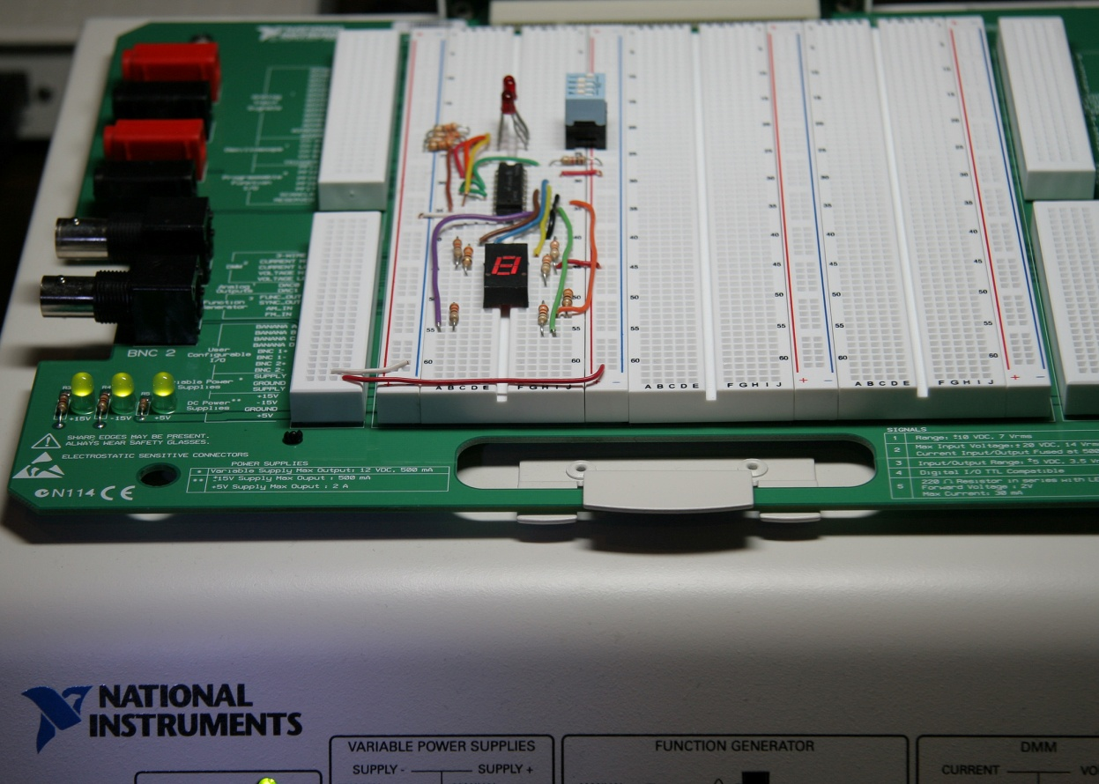
Hiện thị số BCD lên thiết bị điện tử
Mạch thí nghiệm chuyển đổi từ số thập phân sang số BCD

Slide 31
Số dấu chấm động
Biểu diễn giá trị của tốc độ ánh sáng, c, bằng ký hiệu của số dấu chấm động có độ chính xác đơn (c = 0.2998 x 10⁹)
Số Nhị Phân , c = 0001_0001_1101_1110_1001_0101_1100_0000₂.
Ký hiệu khoa học,
c = 1._0001_1101_1110_1001_0101_1100_0000 x 2²⁸.
S = 0 // số dương
E = 28 + 127 = 155₁₀ = 1001 1011₂. (IEEE 754, bias = 127)
F là 23 bits tiếp theo sau khi bit có giá trị 1 đầu tiên xuất hiện.
32-bit độ chính xác đơn (phần cứng)
C = 0 10011011 0001_1101_1110_1001_0101 _110

Slide 32
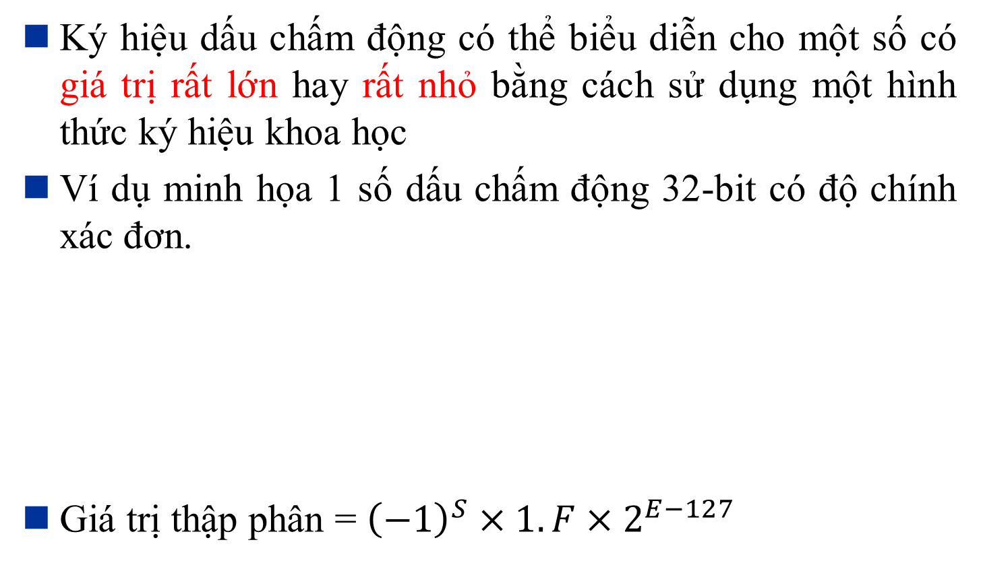
Số dấu chấm động
Ký hiệu dấu chấm động có thể biểu diễn cho một số có giá trị rất lớn hay rất nhỏ bằng cách sử dụng một hình thức ký hiệu khoa học
Ví dụ minh họa 1 số dấu chấm động 32-bit có độ chính xác đơn.
Giá trị thập phân = ${\left(−1\right)}^{S}×1.F×2^{E−127}$
S E (8 bits) F (23 bits)
Sign bit
Biased exponent (+127) (IEEE 754 Standard)
Magnitude with MSB dropped

Slide 33
Ví dụ
Số thập phân: -157.625
➔ Số dấu chấm động 32 bit ?
Số dấu chấm động 32 bit: 01001101001110000000000000000000
➔ Số thập phân ?

Slide 34
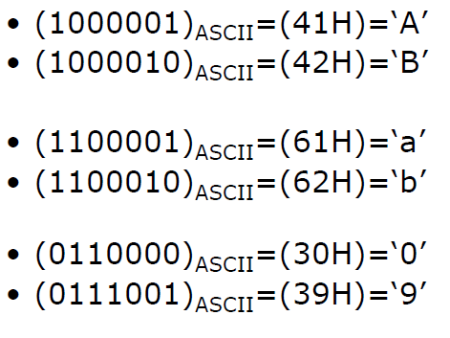
ASCII
ASCII-7 (American Standard Codes for Information Interchange) (7 bit): dùng để biểu diễn 128 ký tự (character) dưới dạng số nhị phân 7 bit
Ví dụ: Mã ASCII-7 được dùng thể hiện các ký tự từ bàn phím

Slide 35
Thuật ngữ
Byte
Floating-point number
Hexadecimal
Octal
BCD
1 byte gồm có 8 bits
Một số được đại diện dựa trên ký hiệu khoa học, trong đó bao gồm phần số mũ và phần định trị
Hệ thống số có cơ số là 16
Hệ số có cơ số nền là 8
Binary Coded Decimal: là các mã số, trong đó mỗi chữ số thập phân, từ 0 đến 9, được đại diện bởi một nhóm bốn bit
Alphanumeric
(chữ-số)
ASCII
Bao gồm các chữ số, chữ cái, và các ký hiệu khác
Mã tiêu chuẩn của Mỹ dùng trong việc trao đổi thông tin, mã chữ và số được sử dụng rộng rãi nhất.

Slide 36
Tóm tắt nội dung chương học
Qua Phần 2 - Chương 2, sinh viên cần nắm những nội dung chính sau:
Máy tính thực hiện các phép tính như thế nào
Máy tính biểu diễn số có dấu như thế nào?
Dấu chấm động là gì ?Máy tính biểu diễn số dấu chấm động như thế nào?
Số BCD là gì và Tại sao ta phải sử dụng số BCD ?
Mã ASCII là gì và Mã ASCII được sử dựng để làm gì trong máy tính?

